Slide 1

Android studio
Kotlin-Bildumak: mapak

Slide 2
helburuak
Gai honetan kontzeptu hauek landuko ditugu:
Lanerako tresna egokia.
Datuen elkartea
Mapen oinarriak
Mapak sortu
Balioa bilatu
Mapa aldatu
Mapen eragiketak
Mapa bat sortzea zerrenda batetik

Slide 3
Lanerako tresna egokia
"Lanerako tresna egokia erabili behar da," horixe erakutsi zion Andrews jaunak bere seme Jim-i, aitaren moduan esku-trebe bihurtzen hasi berri baitzen. "Clavo bat baduzu, Martilloa erabili behar duzu, ez bihurkina."
Jim-i tresna egokia aukeratzen laguntzeko, bere tresna-kutxan zituen tresna eta osagarri ezberdinen taula bat marraztu zuen.

Slide 4
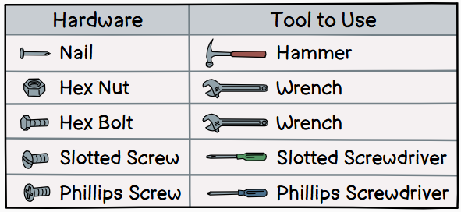
Multzoetarako sarrera

Slide 5
Lanerako tresna egokia
Taula hauek erakusten dute gauzen artean loturak daudela: Clavo bat Martillo batekin lotzen da, hexagono bat giltza batekin lotzen da, eta abar. Kapitulu honetan, horrelako taula baten Kotlin baliokidea sortuko dugu, baina hori egin aurretik, has gaitezen elkarte bakar bat sortzen.

Slide 6

Datuen elkartea
Balio bi elkartzeko modu erraza da Pair izeneko klase bat erabiltzea. Klase honen eraikitzaileak bi parametro ditu. Eraikitzailea edozein bi objekturekin deitu ahal duzu, haien mota edozein dela ere. Gure kasuan, bi String objektu lotuko ditugu: bata Clavo batentzat eta bestea Martillo batentzat.

Slide 7

Datuen elkartea
Pair klasea oso sinplea da eta bi propietate ditu, first eta second, balioak berreskuratzeko erabil ditzakezunak. Jarraian, Pair klasea erakusten duen UML diagrama bat dago. First eta second motak eraikitzaileari ematen dizkiozun argumentuen moten araberakoak dira; beraz, diagrama honetan, A eta B benetako moten lekuko gisa erabiliko ditugu.

Slide 8

Datuen elkartea
First propietatea eraikitzaileari lehenengo parametro gisa eman zeniotena izango da, eta second bigarren parametro gisa eman zeniotena.
Erraza, ezta?

Slide 9

Datuen elkartea
Orain, Pair klasearen eraikitzaileari deitu beharrean, batzuetan naturalagoa da to() izeneko funtzio bat erabiltzea, eta horrek zure ordez Pair eraikitzailea deituko du. Funtzio hau edozein objektutan dei daiteke. Gure kodea to() funtzioa erabiliz eguneratuko dugu.

Slide 10
Datuen elkartea
To() funtzioak puntuaziorik gabe erabiltzeko ezaugarri berezi bat ere badu. Beraz, honela ere sor dezakezu Pair:
Funtzio bati modu honetan dei egitea ahalbidetzen bazaio, funtzio infijo bat dela esaten da. Ez ditugu funtzio infijioak askotan ikusiko, baina garrantzitsua da badirela jakitea, kode mota hau ikusten duzunean nahastu ez zaitezen.

Slide 11
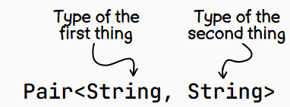
Datuen elkartea
Orain arte, tipoak inferitzea erabili dugu association aldagaiko tiporik ez idazteko. Aurreko kapituluan List eta Set bezala, Pair aldagai baten tipoa dituen gauzen motaren araberakoa da. Bai “Clavo” bai “Martillo” String motakoak direnez, association aldagaiko tipoa Pair<String, String> da.

Slide 12
Datuen elkartea
Eta, noski, tipoa modu esplizituan adieraz dezakegu honela:
Orain elkarte bakarra arrakastaz egin dugunez, gauza bera egin dezakegu gainerako tresnekin... eta gero guztiak mapa batean jarri!

Slide 13
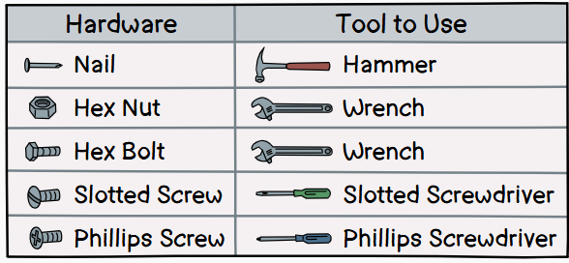
Mapen oinarriak
Hona hemen berriro Andrews jauna-ren mahaia.

Slide 14
Mapen oinarriak
Kotlin-en, taula horrelako bat mapa deitzen da. Agian kaleen mapak edo altxorren mapak ezagutzen dituzu, baina ez hori da hemen hitz egiten ari garena. Terminoa matematikako mundutik dator, non mapa batek multzoen elementuen arteko harreman bat definitzen duen. Modu berean, Kotlin-en mapek ezkerreko zutabeko elementu bakoitzaren eta eskuineko zutabeko elementu dagokienaren arteko elkarte bat definitzen dute.

Slide 15
Mapen oinarriak
Lehenengo mapa sortu baino lehen, zenbait termino garrantzitsu landu ditzagun:
Taularen ezkerreko zutabeko elementuak gako deitzen dira.
Taularen eskuineko zutabeko elementuak balio deitzen dira.
Gako eta balio baten elkartea mapa batean mapa sarrera deitzen da.

Slide 16
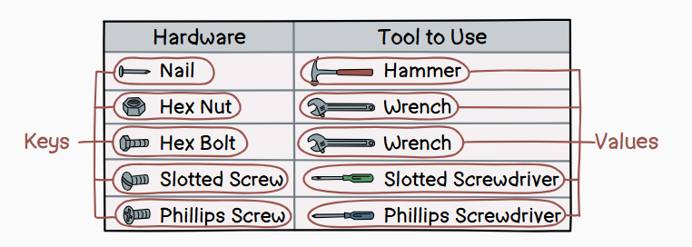
Mapen oinarriak

Slide 17
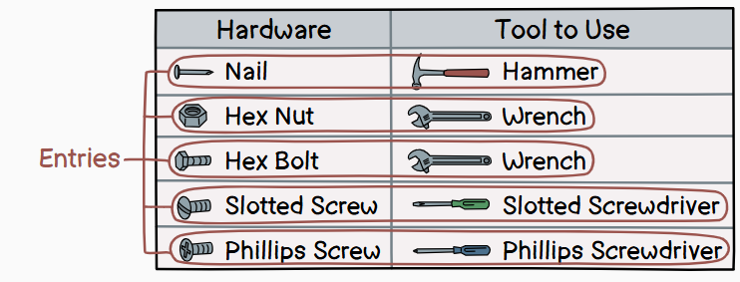
Mapen oinarriak

Slide 18
Mapen oinarriak
Kontuan hartu beharreko arau garrantzitsu bat dago: mapa bateko gako bakoitza bakarra da. Hala ere, balioak bikoiztu egin daitezke. Bestela esanda, ezkerreko zutabean ezin da elementu bikoizturik egon, baina bai eskuineko zutabean. Beheko taulan ikus dezakezu hori. Ezkerreko zutabeko elementuak bakarrak dira, baina giltza ingelesa bi aldiz agertzen da eskuineko zutabean.

Slide 19
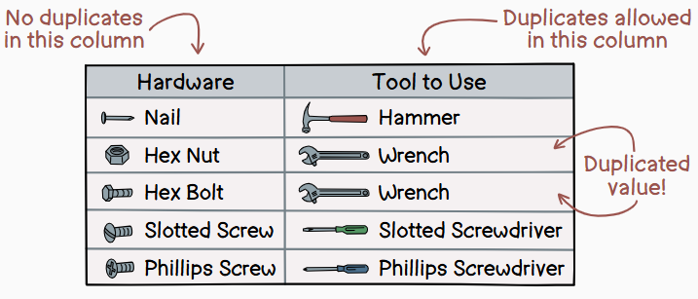
Mapen oinarriak

Slide 20
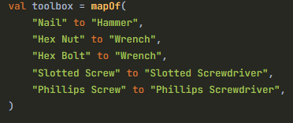
Mapa bat sortzea mapOf() erabiliz
Kontzeptu nagusiak ulertu ondoren, orain gure lehen mapa sortzeko garaia iritsi da! Horretarako, mapOf() funtzioa erabiliko dugu, Pair elkarte bat igorriz mapa honetara gehitu nahi dugun bakoitza.
.

Slide 21
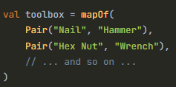
Mapa bat sortzea mapOf() erabiliz
Ohartuko zara hori listOf() eta setOf() funtzioei antzekoa dela, salbu eta hemen elementu guztiek bi parte dituzte: gakoa eta balioa, Pair-an batzen direnak. Bide batez...
Gogoratu: Pair bat sortzeko beste modu bat besterik ez duzu ukitzen. Era honetan ere sor genezakeen mapa:
.

Slide 22
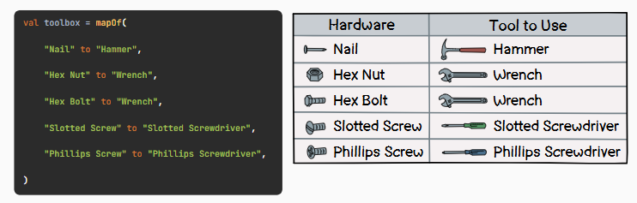
Mapa bat sortzea mapOf() erabiliz
Kotlin-en mapa baten eta Andrews jauna-ren taularen antzekotasunak ikus ditzakezu hauek elkarrekin jarriz:
.

Slide 23

Mapa bat sortzea mapOf() erabiliz
Listak, multzoak eta beste aldagai batzuk bezala, println() erabiliz mapa baten edukia inprimatu dezakezu.
Inprimatzean, mapa sarrerak hargailu artean agertuko dira. Gakoak berdin izango dira = seinaleen ezkerrean eta balioak eskuinean.
.

Slide 24
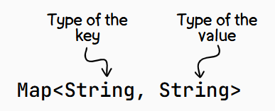
Mapa bat sortzea mapOf() erabiliz
Pair-en antzera, Map aldagai baten tipoa gakoaren eta balioaren motaren araberakoa da.
.

Slide 25
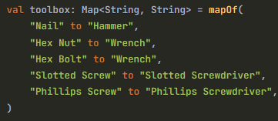
Mapa bat sortzea mapOf() erabiliz
Beraz, tipoa modu esplizituan honela idatzi dezakegu:
.

Slide 26

Balioa bilatzen
Mapekin egin beharko duzun ohikoena balio bat bilatzea izango da. Adibidez, Jim-ek klabeta bat badu, zein tresna erabili behar duen bilatu behar du. Modu berean, Jim-ek klabeta ezkerreko zutabean bilatuko luke eta ondoan dagoen tresna aurkituko luke; Kotlin-ek balio hori eman diezazuke gako bat ematen diozunean. Hori egiteko, get() funtzioa erabil dezakezu.
.

Slide 27

Balioa bilatzen
Zerrendetan bezala, baita indize bidezko sarrera-operadorea ere erabil dezakezu mapetan balio bat lortzeko.
Get() funtzioa erabiltzean (edo indize bidezko sarrera-operadorea) mapa batean existitzen ez den gako batekin deitzen baduzu, balio bat null itzuliko du. Horrek esan nahi du get() funtzioak balioak nulua onartzen dituen mota bat itzultzen duela, balioak nulua onartzen ez dituen mota baten ordez.
.

Slide 28
Balioa bilatzen
Balio nuluren segurtasun-tresnak erabil ditzakezu (esaterako, elvis operadorea) balioak nulua onartzen ez duen mota batera itzultzeko. Bestela, getValue() erabil dezakezu get()-en ordez. GetValue()-k balioak nulua onartzen ez duen mota bat itzuliko du, baina kontuz ibili: existitzen ez den gako bat ematen badiozu, errore-mezu bat ikusiko duzu eta zure kodeak exekutatzea utziko du.
.

Slide 29
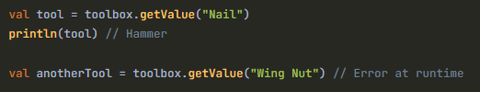
Balioa bilatzen
Halaber, getOrDefault() erabil dezakezu gako bat existitzen ez bada balio lehenetsi bat emateko. Andrews jaunak ez badu tresnarik osagarri jakin baterako, eskuz konpondu beharko du!

Slide 30
Mapa aldatu
Beste bilduma motekin bezala, mapek ere mutagarritasun bi aldaera dituzte: MutableMap eta aldaezina den Map. Aldaera mutagarriak bere edukia aldatzen uzten dizu, eta aldaezinak mapa instantzia berri bat sortzea eskatzen du, eta hau aldagaia berri bati edo lehendik dagoen bati esleitu behar zaio.
Lehenik eta behin, MutableMap nola aldatu ikusi dezagun. Hasteko, mutableMapOf() erabili beharko dugu mapa sortzeko, mapOf() besterik ez ordez.

Slide 31
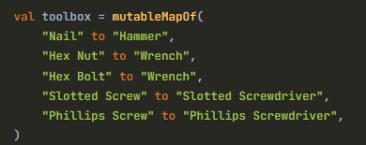
Mapa aldatu

Slide 32


Mapa aldatu
Sarrera berri bat gehitzeko, put() funtzioa erabil dezakezu, non lehenengo argudioa gakoa den eta bigarren argudioa balioa den.
Get() funtzioarekin bezala, ordea, Kotlin garatzaileek normalean sarrera-operadorea erabiltzen dute put() funtzioari zuzenean deitu beharrean.

Slide 33


Mapa aldatu
Era berean, balio bat aldatu dezakezu modu berean. Lehendik dagoen gako bat besterik ez duzu eman behar.
Azkenik, sarrera bat ezabatu dezakezu remove() funtzioa erabiliz.

Slide 34

Mapa aldatu
Kontuan izan balio bat alda dezakezun arren, gako bat ezin duzula aldatu. Horren ordez, gako bat ezabatu eta sarrera berri bat txerta dezakezu.

Slide 35
Mapa aldatu: Mapa aldaezinak
Zerrenda eta multzo aldaezinekin bezala, plus eta minus operadoreak erabil ditzakezu mapa aldaezin batean. Gogoratu hori egiterakoan mapa instantzia berri bat sortuko dela, eta hau normalean aldagaia bati esleituko zeniokeela. Hurrengo kodeak aurretik egindako eragiketa berberak erakusten ditu, baina mapa aldaezin batean. Kontuan izan hemen var hitz-gakoa erabiltzen dugula emaitza bakoitza toolbox aldagaian esleitzeko!

Slide 36
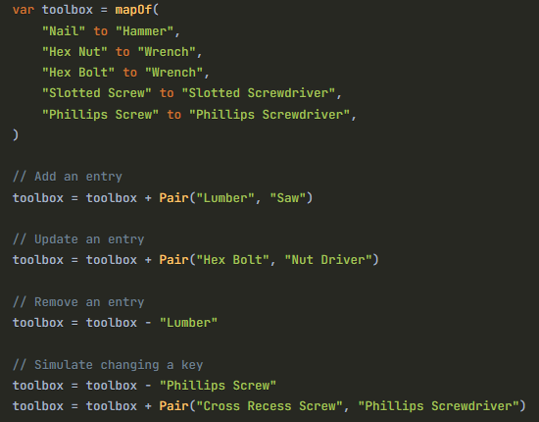
Mapa aldatu: Mapa aldaezinak

Slide 37
Mapen eragiketak
List eta Set objektuekin bezala, Map objektuek haien gainean egin daitezkeen eragiketak dituzte, eta horietako batzuk oso ezagunak egingo zaizkizu. Hasi gaitezen forEach() funtzioarekin.
bakoitzarentzat()
ForEach() funtzioa ia berdina da List eta Set objektuetan dagoenarekin. Lambda bat erabiltzen duzu mapa bakoitzeko sarrerarekin zerbait egiteko. Mapek sarrerak gordetzen dituztenez, lambda-ren parametroa Map.Entry motakoa izango da.

Slide 38

Mapen eragiketak
Map.Entry oso antzekoa da kapitulu honetan ikusi dugun Pair klasearekin: bi propietate ditu, baina first eta second izenak izan beharrean, key eta value deitzen dira.

Slide 39

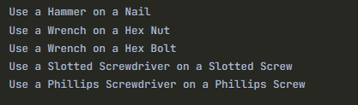
Mapen eragiketak
Hona hemen nola erabili dezakezun forEach() funtzioa Map batean.
Kode hau exekutatzean, honako hau ikusiko duzu.

Slide 40
Mapen eragiketak
Hona hemen nola erabili dezakezun forEach() funtzioa Map batean.
Kode hau exekutatzean, honako hau ikusiko duzu.

Slide 41
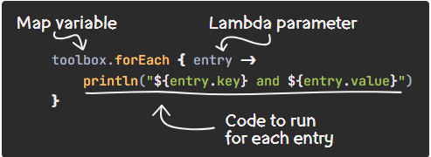
Mapen eragiketak
forEach() funtzioaren oso antzekoa denez, atal nagusiak identifikatzeko gai izan beharko zenuke. Hona hemen atal horiek:

Slide 42
Iragazketa
Zerrenda eta multzoekin antzera, filter erabil dezakezu mapa bat iragazteko. Kontuan izan zerrendekin ikusi genuen bezala, funtzio honek ez du dagoeneko dagoen mapa bat aldatzen, mapa instantzia berri bat sortzen du; beraz, emaitza aldagai bati esleitzea nahi izango duzu ziurrenik.

Slide 43
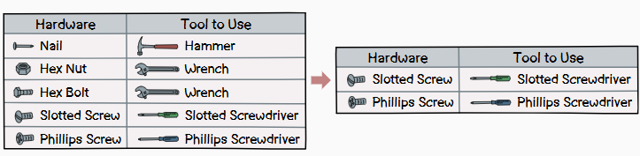
Iragazketa
Tresna kaxa destorniladoreetara bakarrik iragaz dezagun.

Slide 44

Iragazketa
Tresna kaxa destorniladoreetara bakarrik iragaz dezagun.

Slide 45
Iragazketa
Emaitza Map berri bat da, destorniladoreak soilik dituen edukiarekin.

Slide 46

Iragazketa
Kasu honetan, value (balioa) bidez iragazi dugu, baina berdin erraz iragazi dezakezu gakoen arabera.

Slide 47

Kartografia
Bai, Map bat mapa dezakezu! Erabili besterik ez duzu mapKeys() eta mapValues() funtzioak gakoak edo balioak eraldatzeko. Aurreko kapituluan ikusi genituen bilduma-eragiketekin bezala, eragiketa-kate bat sor dezakezu hemen ere. Mapa ditzagun bai gakoak bai balioak kate batean.

Slide 48
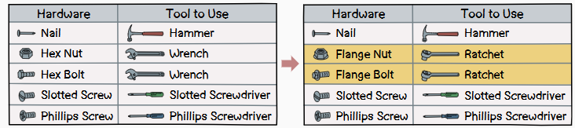
Kartografia

Slide 49
Kartografia
Map objektuek beste eragiketa ugari dituzte, eta horiek Kotlin API dokumentazioan aurki ditzakezu. Hala ere, aurrera jarraitu aurretik beste eragiketa bat aztertuko dugu: withDefault().

Slide 50

Lehenetsitako balioak ezartzea
Lehenago ikusi dugun bezala, getOrDefault() erabil dezakezu gakoa ez dagoen kasuak dotore kudeatzeko. Hala ere, hau zailtasunez kontrola daiteke balio lehenetsi bera behin eta berriro erabiltzen baduzu...

Slide 51
Lehenetsitako balioak ezartzea
Lehenago ikusi dugun bezala, getOrDefault() erabil dezakezu gakoa ez dagoen kasuak dotore kudeatzeko. Hala ere, hau zailtasunez kontrola daiteke balio lehenetsi bera behin eta berriro erabiltzen baduzu...

Slide 52
Lehenetsitako balioak ezartzea
Horren ordez, withDefault() izeneko eragiketa erabil dezakezu, eta horrek jatorrizkoan oinarritutako mapa berri bat itzuliko dizu. Mapa berri honetan, betiere getValue()-ri gako bat ematen badiozu existitzen ez dena, lambda bat exekutatuko du eta emaitza itzuliko du. Honela ikusiko da:

Slide 53

Lehenetsitako balioak ezartzea
Orain, balio lehenetsia ematearen ordez balio bat lortu nahi duzun bakoitzean getValue() normal gisa deitu dezakezu. Hau oso onuragarria da, balio lehenetsia aldatu nahi baduzu, leku bakar batean egin dezakezulako aldaketa, eta ez toki askotan.

Slide 54
Lehenetsitako balioak ezartzea
Kontuan izan honek getValue()-rekin funtzionatzen duela, baina ez get()-rekin edo sarrera-operadorearekin; horiek null itzultzen jarraituko dute gakoa aurkitzen ez bada.
Orain badakizu nola sortu eta aldatu mapak, nola atera balioak haietatik eta nola erabili bilduma-eragiketak haiekin. Baina gauzak benetan dibertigarri bihurtzen dira mapak beste bildumekin erabiltzen hasten zarenean. Azter dezagun hori jarraian.

Slide 55
Mapa bat sortzea zerrenda batetik
Eskuz sortu ditugu mapak mapOf() funtzioa erabiliz. Baita ere posible da mapa berriak sortzea lehendik dauden zerrenda edo multzoetan oinarrituta. Funtzio garrantzitsu batzuk erabiliz, zure datuak hainbat modu ezberdinetan zatitu eta segmentatu ditzakezu. Horretarako, noski, hasteko zerrenda bat beharko dugu.
Mr. Andrews-en tresna-kaxako tresnak adierazteko String sinple bat erabili beharrean, sortu dezagun klase bat, tresnaren izena, haren pisua ontzatan eta erabiltzen duen hardware mota gorde ahal izateko.

Slide 56
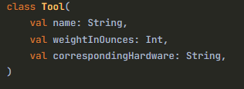
Mapa bat sortzea zerrenda batetik
Mr. Andrews-en tresna-kaxako tresnak adierazteko String sinple bat erabili beharrean, sortu dezagun klase bat, tresnaren izena, haren pisua ontzatan eta erabiltzen duen hardware mota gorde ahal izateko.

Slide 57
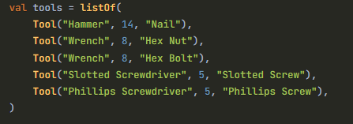
Mapa bat sortzea zerrenda batetik
Orain, tresna-kaxako tresnak barne hartzen dituen Tool objektuen zerrenda bat sortuko dugu, Mr. Andrews-en tresnak barne hartuko dituena.
Orain zerrenda bat dugunez, prest gaude horretatik mapa batzuk sortzeko!

Slide 58
Mapa bat sortzea zerrenda batetik
Orain, tresna-kaxako tresnak barne hartzen dituen Tool objektuen zerrenda bat sortuko dugu, Mr. Andrews-en tresnak barne hartuko dituena.
Orain zerrenda bat dugunez, prest gaude horretatik mapa batzuk sortzeko!

Slide 59

Objektu-zerrenda baten propietateen elkartea
Objektu-zerrenda batetik mapa bat sortzeko associate() funtzioa erabil dezakezu. Hasteko, erabil dezagun associate()

Slide 60
Objektu-zerrenda baten propietateen elkartea
Espero dut une honetarako bilduma-eragiketekin gero eta erosoago sentitzea. Zerrendako elementu bakoitzarentzat, associate() funtzioak berari esleitutako lambda-adierazpena exekutatuko du. Lambda-adierazpenak Pair bat itzultzen du, emaitza-mapako gakoa eta balioa dituena.

Slide 61
Objektu-zerrenda baten propietateen elkartea
Espero dut une honetarako bilduma-eragiketekin gero eta erosoago sentitzea. Zerrendako elementu bakoitzarentzat, associate() funtzioak berari esleitutako lambda-adierazpena exekutatuko du. Lambda-adierazpenak Pair bat itzultzen du, emaitza-mapako gakoa eta balioa dituena.

Slide 62
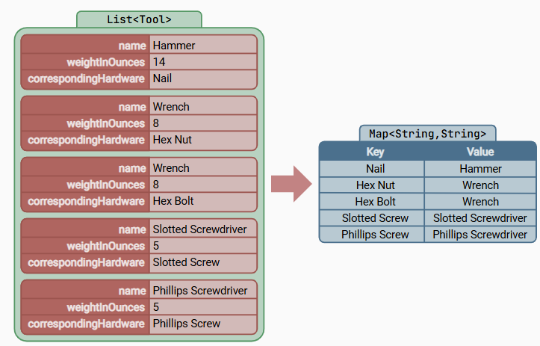
Objektu-zerrenda baten propietateen elkartea

Slide 63
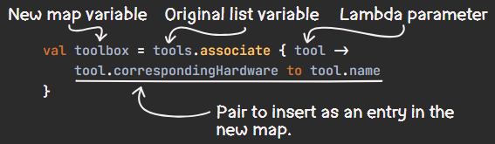
Objektu-zerrenda baten propietateen elkartea
Hona hemen associate() funtzioaren azalpena.

Slide 64

Objektu-zerrenda baten propietateen elkartea
Maiz, mapa emaitzan dauden elementuen kopurua jatorrizko zerrendako elementu-kopuru berbera izango da. Kasu batzuetan, gutxiago izan daitezke. Mapan gakoak bakarrak direnez, lehendik dagoen gako bat gehitzen saiatzen bazara, balio berriak aurrekoa gainidatziko du.

Slide 65
Objektu-zerrenda baten propietateen elkartea
Jatorrizko zerrendak bi Tool objektu ditu, Wrench izenarekin. Beraz, associate() funtzioak lehenengoarekin topo egiten duenean, mapara gehitzen du, baina bigarrenarekin topo egiten duenean, lehen balioa ordezkatzen du. Hori dela eta, emaitza-mapak Hex Bolt soilik jasotzen du, Hex Nut ordez, azkena Hex Bolt izanik.

Slide 66
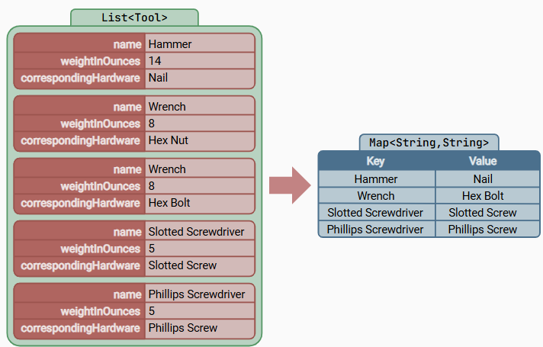
Objektu-zerrenda baten propietateen elkartea

Slide 67
Objektu-zerrenda baten propietateen elkartea
Kasu honetan, jatorrizko zerrendako elementuak baino sarrera gutxiago daude mapan. Hau da, 4 sarrera baino ez daude mapan, zerrendako 5 elementurekin alderatuta.

Slide 68
Elkartearen beste funtzio batzuk
associate() funtzioaren beste aldaera batzuk ere badira ezagutzea komeni direnak. Bereziki erabilgarriak dira jatorrizko zerrendako elementua emaitza-mapako gakoa edo balioa izan dadin nahi baduzu.
Adibidez, tresnen izenak gisa dituen mapa bat sortu nahi baduzu eta balioa Tool objektua izan dadin, associateBy() erabil dezakezu. Funtzio honen lambdak gakoa soilik itzultzen du. Jatorrizko zerrendako elementua izango da balioa.

Slide 69
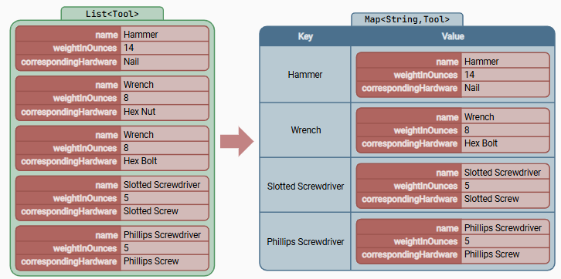
Elkartearen beste funtzio batzuk

Slide 70

Elkartearen beste funtzio batzuk
Mapa honekin, erraz aurki dezakezu tresna bat bere izenaren arabera!
Alderantziz, Tool objektua gako eta lambdan zehaztutako balioa duen mapa bat sortu nahi baduzu, associateWith() funtzioa erabil dezakezu. Funtzio honen lambdak balioa itzultzen du, eta jatorrizko zerrendako elementua izango da gakoa.

Slide 71
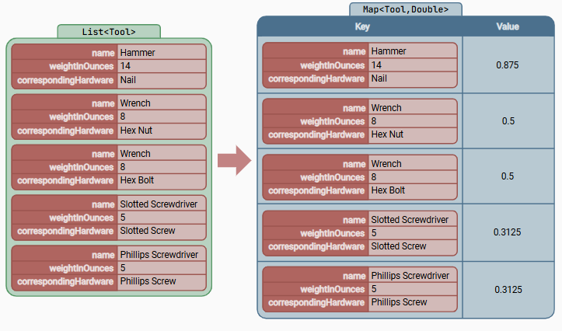

Elkartearen beste funtzio batzuk

Slide 72

Elkartearen beste funtzio batzuk
Martillo baten pisua lortzeko, aldez aurretik martillo izeneko objektu bat beharko zenuke.

Slide 73
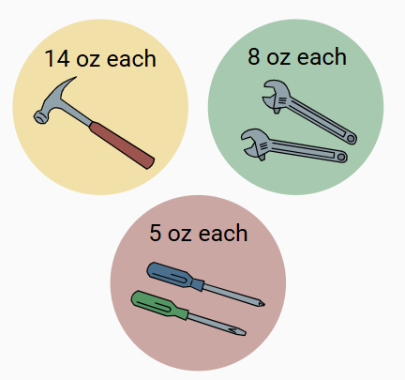
Zerrenda baten elementuak zerrenda-mapa batean taldekatzea
Batzuetan, zerrenda bat duzunean, hainbat zerrenda txikitan banatu nahi izaten duzu ezaugarri jakin baten arabera. Adibidez, tresna-zerrenda (tools lista) har dezakegu eta pisuaren arabera bana dezakegu.

Slide 74

Zerrenda baten elementuak zerrenda-mapa batean taldekatzea
Horretarako, groupBy() funtzioa erabil dezakegu. Funtzio honek eman zaion lambda-adierazpena exekutatuko du zerrendako elementu bakoitzarentzat. Lambda-adierazpenak emaitza bera ematen duen elementuak zerrenda batean bilduko dira eta mapa batean txertatuko dira.

Slide 75
Zerrenda baten elementuak zerrenda-mapa batean taldekatzea
Emaitza Map bat da, 14 ontzako pisua duten tresna-zerrenda batekin, 8 ontzako pisua duten tresna-zerrenda batekin eta 5 ontzako pisua duten tresna-zerrenda batekin. Mapako gakoa ontzatan pisua da eta mapako balioa pisu bera duten tresnen zerrenda da.

Slide 76
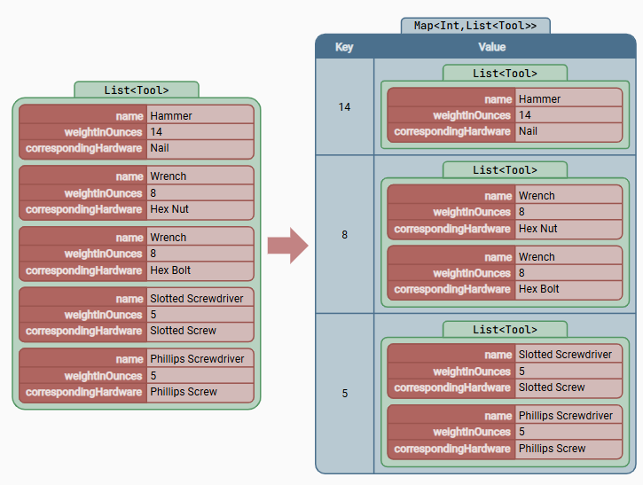
Zerrenda baten elementuak zerrenda-mapa batean taldekatzea

Slide 77
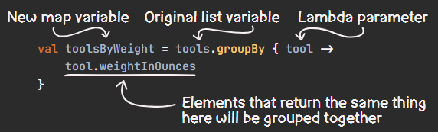
Zerrenda baten elementuak zerrenda-mapa batean taldekatzea
Hona hemen groupBy() funtzioaren azalpen bat:

Slide 78

Zerrenda baten elementuak zerrenda-mapa batean taldekatzea
Jatorrizko zerrendako elementuaren ordez emaitza-zerrendetan beste zerbait nahi baduzu, bigarren argumentu bat erabiliz dei diezaiokezu funtzio honi. Horretarako, esleitu lambda bat emaitza-zerrendan nahi duzun hori itzultzen duena. Adibidez, zerrenda horietan tresnen izenak soilik nahi badituzu, honela egin dezakezu:

Slide 79
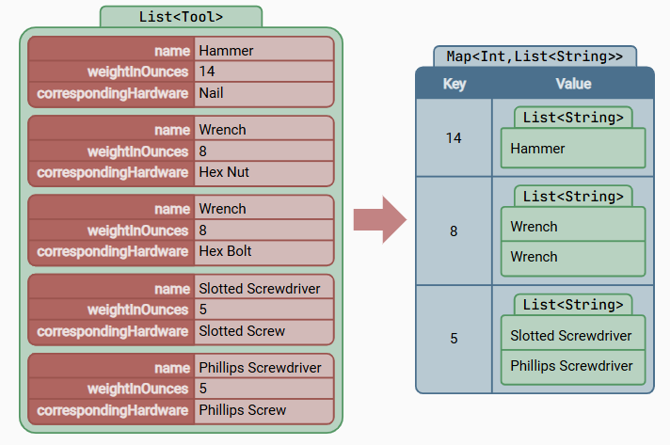
Zerrenda baten elementuak zerrenda-mapa batean taldekatzea

